Slide 1


타로
AI & PWA 기반의 차세대 타로 리딩 플랫폼
팀 GenCoder | 김 산, 이예진, 강민우

Slide 2

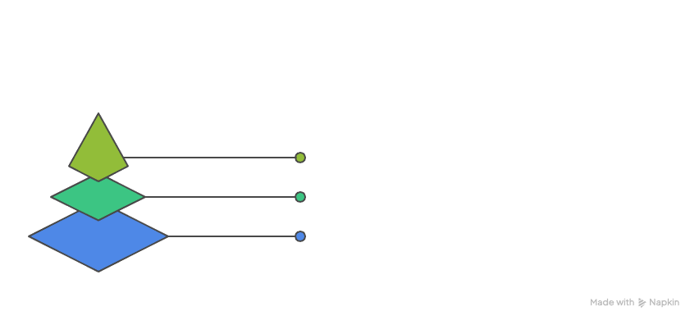
프로젝트 개요

Slide 3
팀원 역할 분담
김산 & 이예진
Figma UI/UX 디자인 및 에셋 제작
React 프론트엔드 기능 구현
PWA 설정 및 DeepSeek API 연동
강민우
기술 명세서 및 산출물 문서화
발표 자료(PPT) 제작 및 프레젠테이션

Slide 4

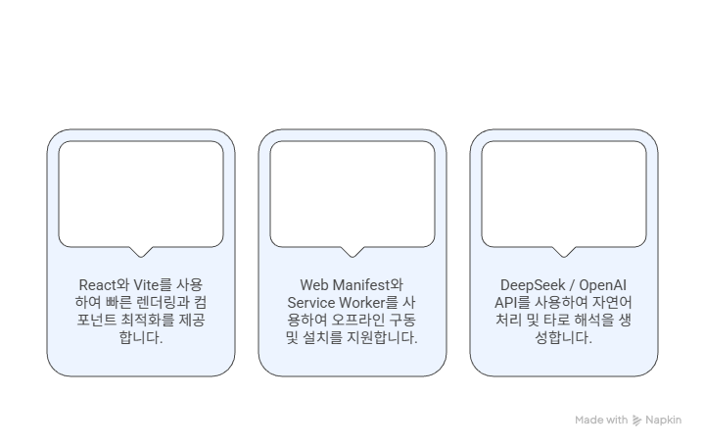

Slide 5
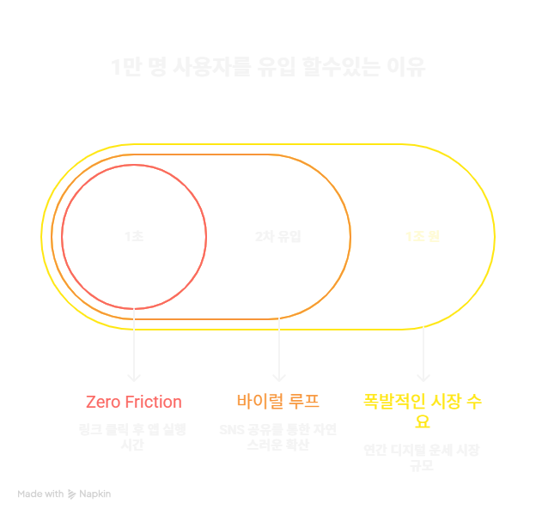

Slide 6
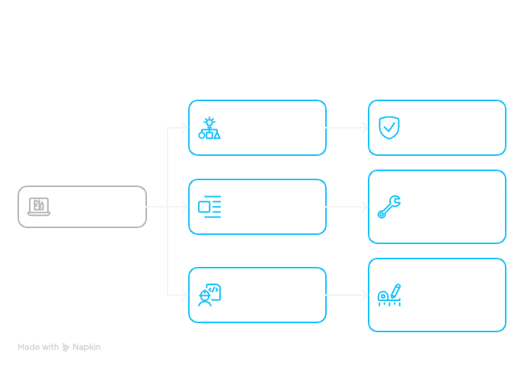
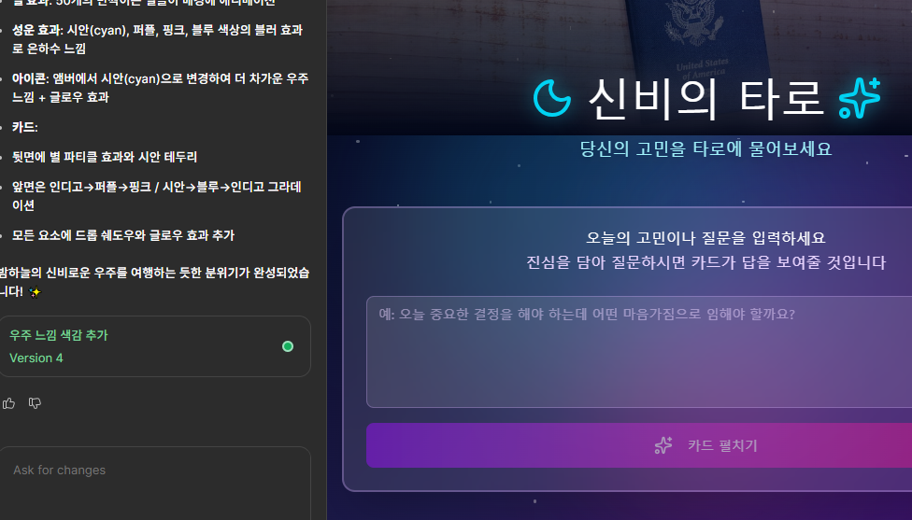
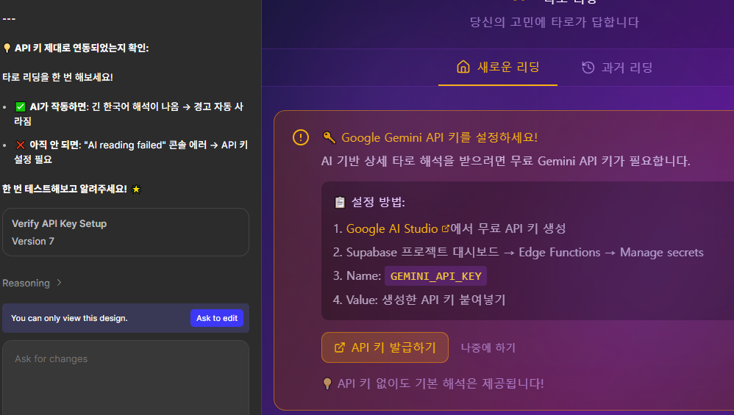

Slide 7
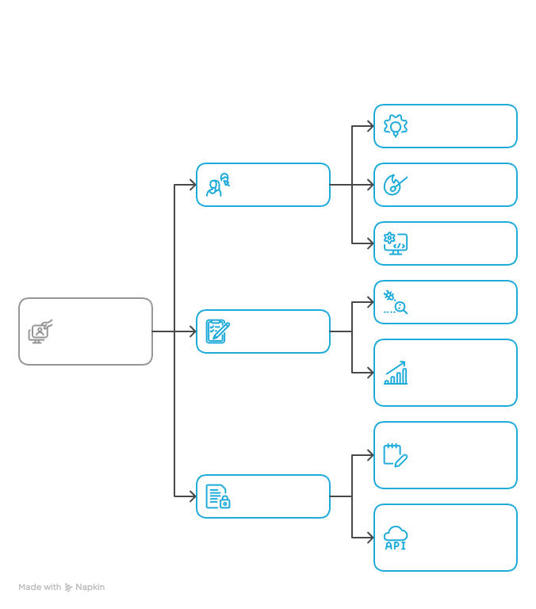

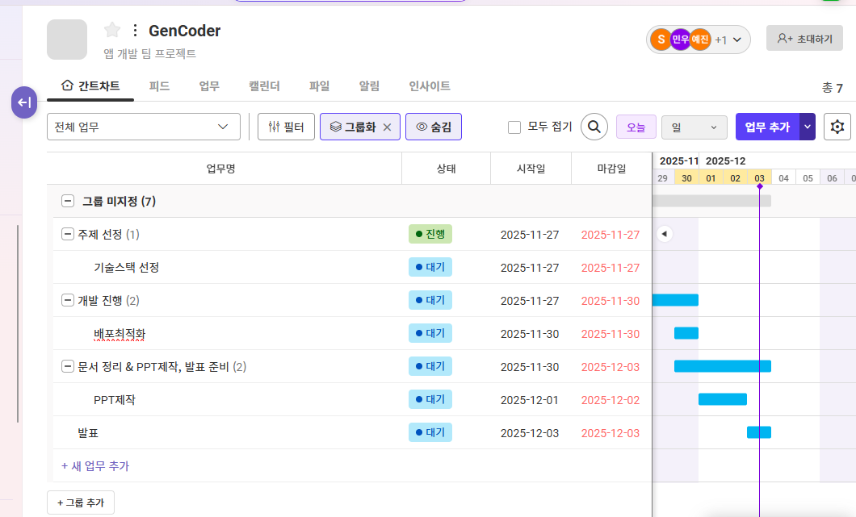

Slide 8
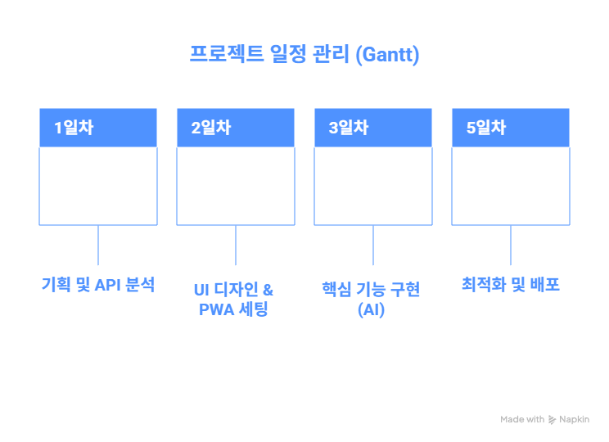

Slide 9
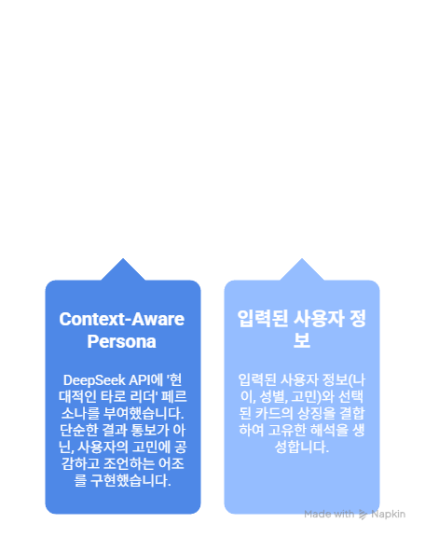
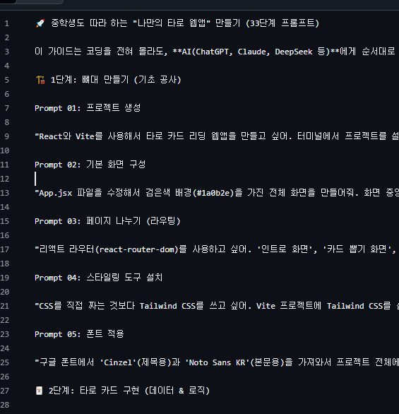
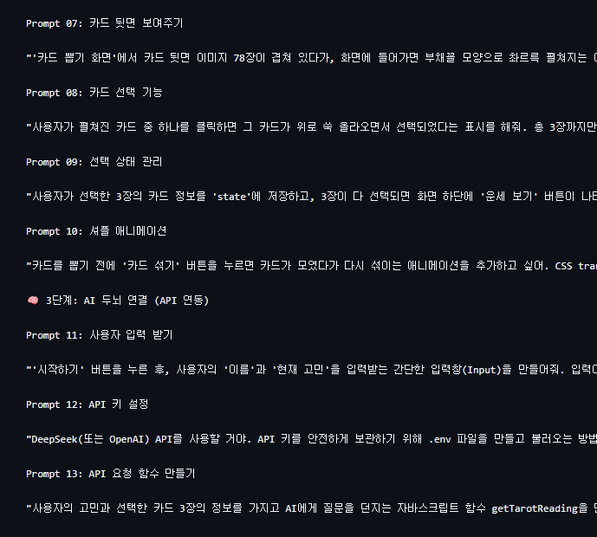

Slide 10
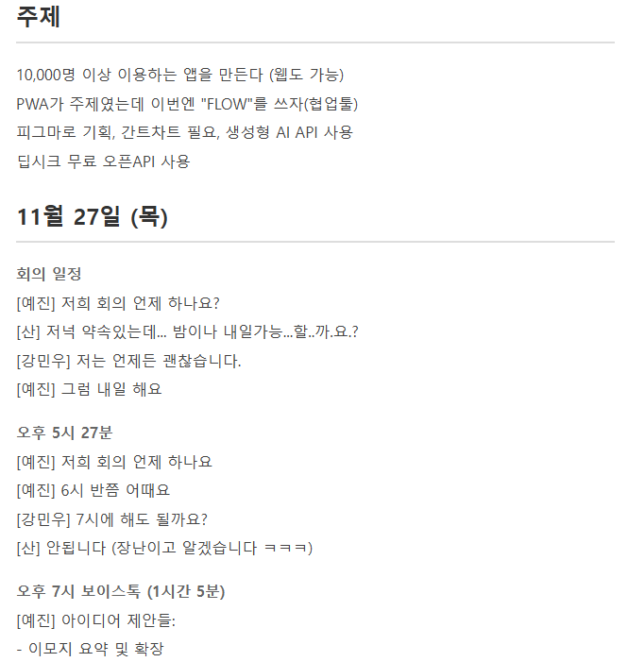
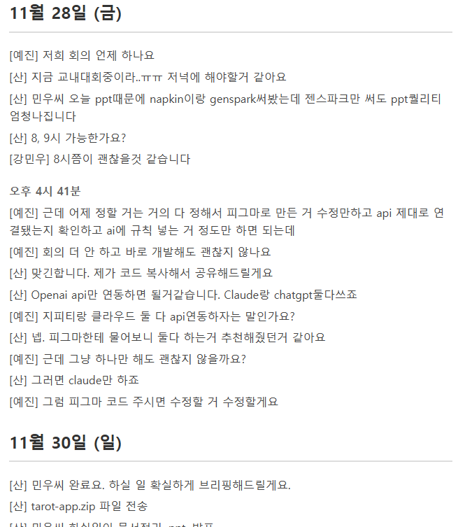
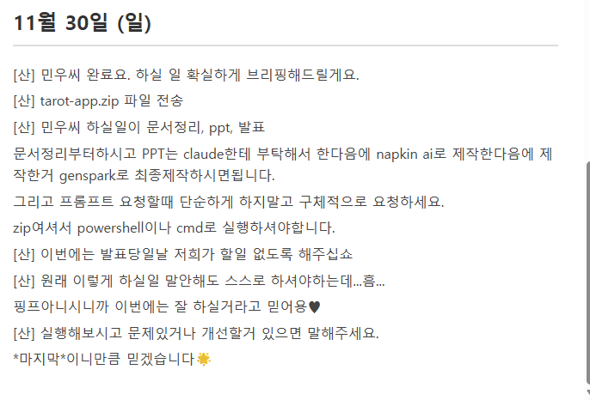
회의 및 개발 로그
Date | Issue / Topic | Solution / Outcome
2025.11.27 | 기술 스택 선정 | 학습 곡선과 생산성을 고려하여 React + Vite + PWA 도입 결정
2025.11.28 | AI 응답 지연 | 사용자 경험 저하를 막기 위해 카드 셔플 애니메이션을 로딩 화면으로 활용
2025.11.30 | 배포 최적화 | 이미지 에셋 압축 및 Lazy Loading 적용으로 초기 로딩 속도 40% 개선

Slide 11
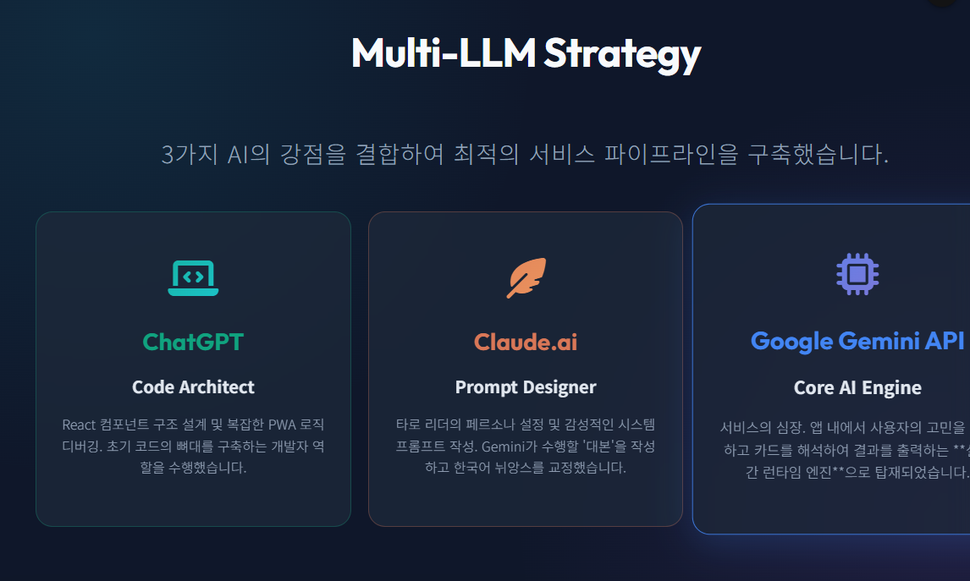





Slide 12


서비스 시연
실제 웹 구동 화면을 통해 주요 기능을 시연하겠습니다.
[시연 영상 또는 화면 전환]

Slide 13
감사합니다
김 산, 이예진, 강민우
Team GenCoder

Slide 14
